Slide 1

图的基本概念
代伟

Slide 2
学习目标
1. 理解数据结构——图的内涵。
2. 掌握图的基本存储方式及遍历方式。

Slide 3
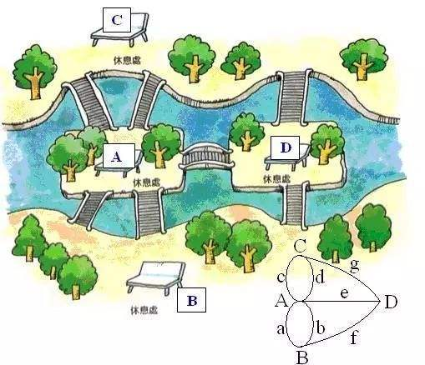
图的基本概念
七桥问题：18世纪初普鲁士的哥尼斯堡，有一条河穿过，河上有两个小岛，有七座桥把两个岛与河岸联系起来。有个人提出一个问题：一个步行者怎样才能不重复、不遗漏地一次走完七座桥，最后回到出发点。

Slide 4
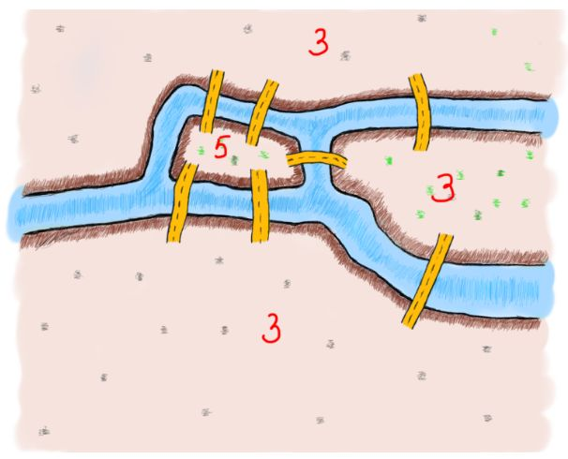
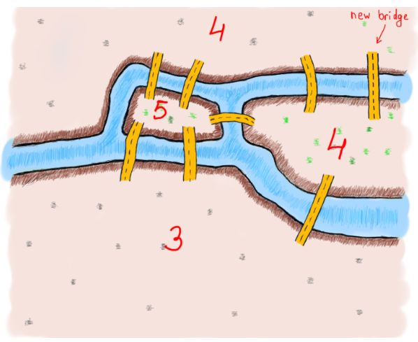
图的基本概念
数学家欧拉把它转化成一个几何问题——一笔画问题。他不仅解决了此问题，且给出了连通图可以一笔画的充要条件是：奇点的数目不是0个就是2个（连到一点的数目如是奇数条，就称为奇点，如果是偶数条就称为偶点，要想一笔画成，必须中间点均是偶点，也就是有来路必有另一条去路，奇点只可能在两端，因此任何图能一笔画成，奇点要么没有要么在两端）

Slide 5
图的基本概念
定理1：存在欧拉路的条件：图是连通的，有且只有2个奇点，以一个奇点出发，另一个奇点结束；
定理2：存在欧拉回路的条件：图是连通的，有0个奇点

Slide 6





图的基本概念
图:是由顶点V的集合和边E的集合组成的二元组记G=（V，E）,分为有向图和无向图
$${ V}_{1}$$
$${ V}_{2}$$
$${ V}_{5}$$
$V_{3}$
$V_{4}$

Slide 7




图的基本概念
无向图：图的边没有方向，可以双向。
在一无向图中用不带箭头的边连接两个有关联的结点。
在具有n个结点的无向图中，边的最大数目为n*(n-1)/2。而边数达到最大值的图称为无向完全图。
在无向图中一个结点相连的边数称为该结点的度，无向完全图中，每一个顶点的度为n-1。
$${ V}_{1}$$
无向完全图。结点1、结点3的度为2
结点2、结点4的度分别为3
$V_{4}$
$${ V}_{2}$$
$V_{3}$

Slide 8




图的基本概念
有向图：图的边有方向，只能按箭头方向从一点到另一点。
在有向图中,通常用带箭头的边连接两个有关联的结点(方向由前件指向后件)。有向图中一个结点的后件个数称为该结点的出度,其前件个数称为该结点的入度。
结点1的入度为0，出度为1
结点2的入度为2，出度为0
结点3的入度为1，出度为1
结点4的入度为1，出度为2
$${ V}_{1}$$
$V_{4}$
$${ V}_{2}$$
$V_{3}$

Slide 9
图的基本概念
权值：边的“费用”，可以形象地理解为边的长度。
连通：如果图中结点U，V之间存在一条从U通过若干条边、点到达V的通路，则称U、V 是连通的。
回路：起点和终点相同的路径，称为回路，或“环”。
完全图：一个n 阶的完全无向图含有n*(n-1)/2 条边；一个n 阶的完全有向图含有n*(n-1)条边；
稠密图：一个边数接近完全图的图。
稀疏图：一个边数远远少于完全图的图。
强连通分量：有向图中任意两点都连通的最大子图。右图中，1-2-5构成一个强连通分量。特殊地，单个点也算一个强连通分量，所以右图有三个强连通分量：1-2-5，4，3。
1
5
2
4
3

Slide 10
图的存储
邻接矩阵：表示结点间相邻关系的矩阵。若G=（V，E）是一个具有n个结点的图，则G的相邻矩阵是如下定义的二维数组a，其规模为n*n;。
1或权值 表示顶点i和顶点j有边(i和j的路程)
a[i][j]
0或$∞$ 表示顶点i和顶点j无边

Slide 11
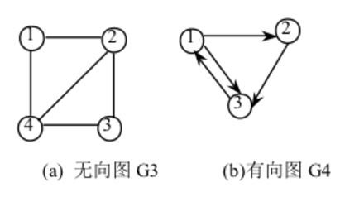
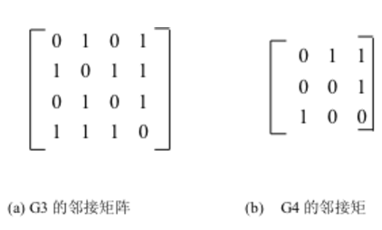
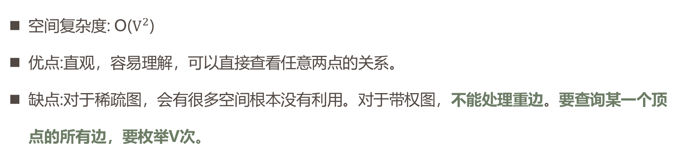
图的存储
空间复杂度: O($V^{2}$)
优点:直观，容易理解，可以直接查看任意两点的关系。
缺点:对于稀疏图，会有很多空间根本没有利用。对于带权图，不能处理重边。要查询某一个顶点的所有边，要枚举V次。

Slide 12
图的存储
【二维数组实现】
double w,g[101][101];
memset(g,0x3f,sizeof(g));
cin >> e;
int i,j;
for (int k = 1; k <= e; k++)
{
cin >> i >> j >> w; //读入两个顶点序号及权值
g[i][j] = w; //对于不带权的图g[i][j]=1
g[j][i] = w; //无向图的对称性,如果是有向图则不要有这句
}

Slide 13
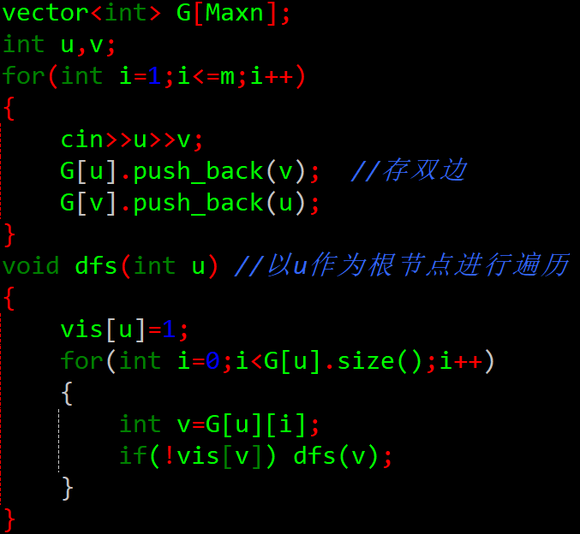
图的存储
【vector实现】

Slide 14
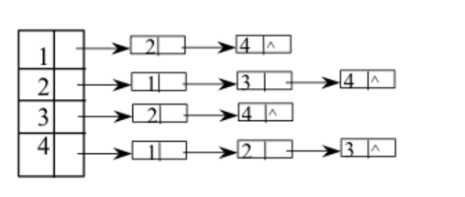
图的存储
图的存储:邻接表
对图的每个顶点建立一个单链表(n个顶点建立n个单链表)， 第i个单链表中的结点包含顶点Vi的所有邻接顶点。
空间复杂度:有向图O(V+E) 无向图O(V+2*E)
优点:节省空间，能快速找到某个顶点所有相连的顶点，而无需访问无关顶点。

Slide 15
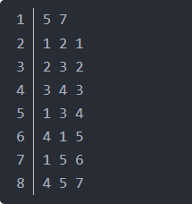
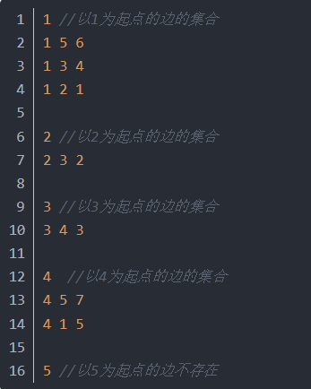
图的存储
链式前向星
链式前向星其实就是静态建立的邻接表，时间效率为O（m），空间效率也为O（m）。遍历效率也为O（m）
对于下面的数据，第一行5个顶点，7条边。接下来是边的起点，终点和权值。也就是边1 -> 2 权值为1。

Slide 16
图的存储
链式前向星
void add(int u, int v, int w) //添加边信息
{
edge[cnt].w = w; //边权
edge[cnt].to = v; //第i条边的终点
edge[cnt].next = head[u]; //与第i条边同起点的下一条边的存储位置
head[u] = cnt++; //i为起点第一条边存储的位置
}
struct Edge
{
int next;
int to;
int w;
}edge[105]; //记录边信息

Slide 17
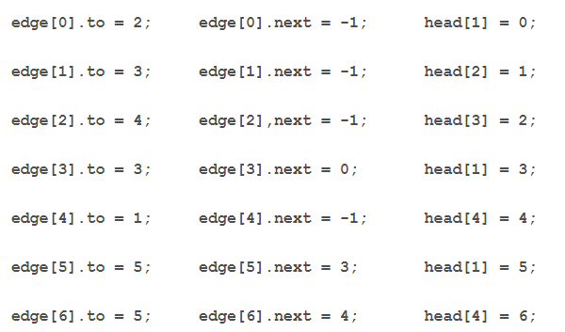
图的存储
链式前向星
1 2
2 3
3 4
1 3
4 1
1 5
4 5
head[i]保存的是以i为起点的所有边中编号最大的那个,而把这个当作顶点i的第一条起始边的位置.
这样在遍历时是倒着遍历的,也就是说与输入顺序是相反的,不过这样不影响结果的正确性.
比如以上图为例,以节点1为起点的边有3条,它们的编号分别是0,3,5 而head[1] = 5

Slide 18
图的存储
链式前向星
1 2
2 3
3 4
1 3
4 1
1 5
4 5
遍历以u节点为起始位置的所有边:for(int i=head[u];i!=-1;i=edge[i].next)
先遍历编号为5的边,也就是head[1],然后就是edge[5].next,也就是编号3的边,然后继续edge[3].next,也就是编号0的边,可以看出是逆序的.

Slide 19
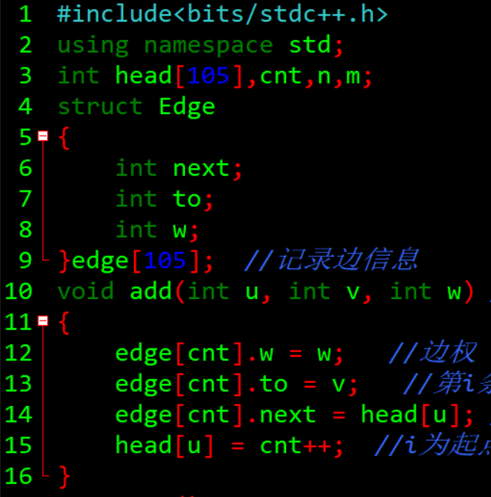
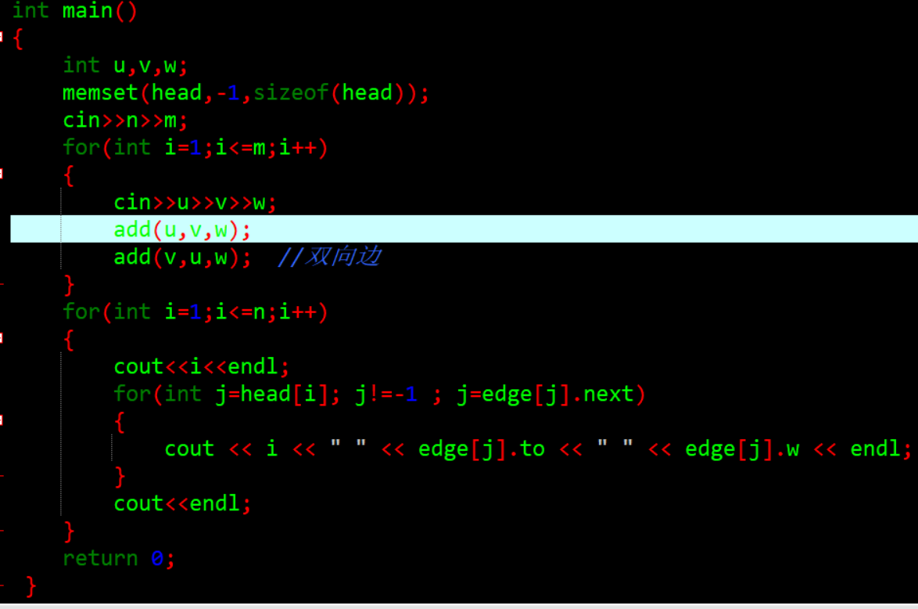
图的存储
【程序实现】

Slide 20
图的遍历
给出一个图G和其中任意一个结点V0,从V0出发系统地访问G中所有结点,每一个结点被访问一次,这就叫图的遍历。遍历图的结果是按访问顺序将结点排成一个线性序列。遍历图的算法是求解图的连通性问题、拓朴排序和求关键路径等算法的基础。通常有两种遍历方法：
深度优先搜索(dfs)
广度优先搜索(bfs)

Slide 21
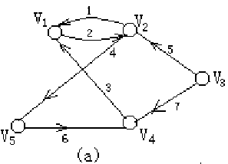
图的遍历
深度优先搜索
从v3出发，按深度优先搜索的顺序遍历，得到的结点序列是v3→v2→v1→v5→v4。

Slide 22
图的遍历
深度优先搜索
邻接矩阵初始化；
void dfs(int i)//深搜
{
访问处理结点i;
f[i]=true;//置结点i为已访问标记
for(int j=1;j<=n;j++)
if (!f[j]&&a[i][j]==1) dfs(j);
}
void travel()
{
memset(f,0,sizeof(f)); //置所有结点未访问标志
for(i=1;i<=n;i++)
if(!f[i]) dfs(i); //深度优先搜索每一个未访问的结点
}

Slide 23
图的遍历
广度优先搜索
从v3出发按广度优先搜索的顺序遍历，得到的结点序列是v3→v2→v4→v1→v5
由于队列“先进先出”的存取规则与广度优先搜索的遍历顺序相吻合，因此使用了一个工作队列q，按访问的先后顺序存储被访问过的结点序号。

Slide 24
图的遍历
广度优先搜索
void bfs(int u)
{
q.push(1);
vis[u]=1;
while(!q.empty())
{
int f=q.front();
q.pop();
for(int i=0;i<g[f].size();i++)
{
int v=g[f][i];
if(!vis[v])
{
q.push(v);
vis[v]=1;
}
}
}
}

Slide 25
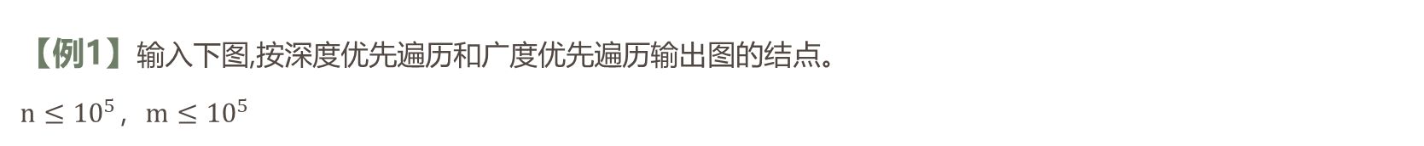
图的遍历
【例1】输入下图,按深度优先遍历和广度优先遍历输出图的结点。
$n≤{10}^{5}$，$m≤{10}^{5}$
输入：
8
10
1 4
1 5
1 6
2 6
2 7
3 5
3 4
3 7
5 7
5 8
1
6
4
5
8
2
3
7

Slide 26
图的遍历
【参考程序】
void bfs(int u)
{
queue<int> q;
q.push(1);
vis[u]=1;
while(!q.empty())
{
int f=q.front();
cout<<f<<" ";
q.pop();
for(int i=0;i<g[f].size();i++)
{
int v=g[f][i];
if(!vis[v])
{
q.push(v);
vis[v]=1;
}
}
}
}
#include<bits/stdc++.h>
using namespace std;
int n,m,v[100005],vis[100005];
vector<int> g[100005];
void dfs(int u)
{
cout<<u<<" ";
v[u]=1;
for(int i=0;i<g[u].size();i++)
{
int k=g[u][i];
if(!v[k]) dfs(k);
}
}

Slide 27
图的遍历
【参考程序】
int main()
{
cin>>n>>m;
int a,b;
for(int i=1;i<=m;i++)
{
cin>>a>>b;
g[a].push_back(b);
g[b].push_back(a);
}
dfs(1);
cout<<endl;
bfs(1);
return 0;
}

Slide 28
图的遍历
【例2】警察抓到了n个罪犯,警察根据经验知道他们属于不同的犯罪团伙,却不能判断有多少个团伙,但通过警察的审讯,知道其中的一些罪犯之间相互认识,已知同一犯罪团伙的成员之间直接或间接认识。有可能一个犯罪团伙只有一个人。请你根据已知罪犯之间的关系,确定犯罪团伙的数量。已知罪犯的编号从1至n。
输入：
第一行：n(<=1000,罪犯数量),
第二行：m(<5000,关系数量)
以下若干行：每行两个数：i和j,中间一个空格隔开,表示罪犯i和罪犯j相互认识。
输出：一个整数,犯罪团伙的数量。
样例输入：
11
8
1 2
4 3
5 4
1 3
5 6
7 10
5 10
8 9
输出：
3
说明：共三个犯罪团伙。

Slide 29
图的遍历
【参考程序】
int main()
{
int x,y;
cin>>n>>m;
for(int i=1;i<=m;i++){cin>>x>>y;a[x][y]=1;a[y][x]=1;}
for(int i=1;i<=n;i++) visited[i]=0;
for(int i=1;i<=n;i++)
if(visited[i]==0){ dfs(i); s++;}
cout<<s<<endl;
return 0;
}
#include <bits/stdc++.h>
using namespace std;
int a[1001][1001],visited[1001],n,m,i,s=0;
void dfs(int i)
{
visited[i]=1;
for(int j=1;j<=n;j++)
if((a[i][j]==1)&&(visited[j]==0)) dfs(j);
}

Slide 30
习题练习
P5318
P3916
P2853

Slide 31
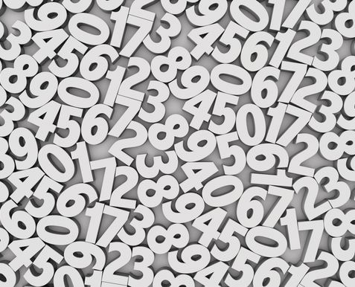
谢谢！

